Slide 1
医学院大讲堂 / 第xx期
XXXXXX
主 讲 | XXX / XXXX院
时 间 | 20XX年X月X日 XX:XX – XX:00
地 点 | XXXX / 腾讯会议 （XXXX）
嘉宾简介：
XXXXX
报告简介：
XXXXXX

Slide 2
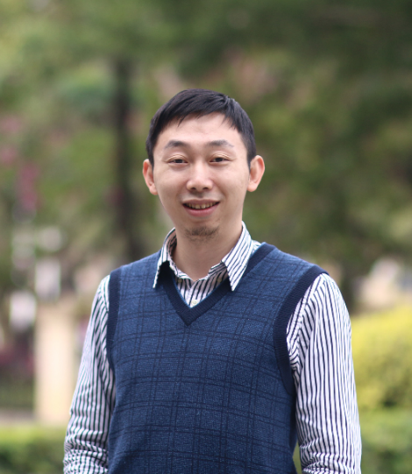
医学院大讲堂 / 第xx期
沉默是金——异染色质调控与细胞命运
主 讲 | 陈捷凯 / 中国科学院
时 间 | 2021年9月8日下午3:30 – 5:00
地 点 | 学习书坊 / 腾讯会议 （977 212 543）
案例
嘉宾简介：
陈捷凯研究员，中国科学院广州生物医药与健康研究院细胞谱系与发育研究中心主任，中科院再生生物学重点实验室常务副主任，国家重点研发计划及973计划首席科学家，国自然优青，曾获国家自然科学二等奖、中科院杰出成就奖等奖项。
报告简介：
陈捷凯研究员的主要研究方向是细胞命运决定与表观遗传调控，运用干细胞重编程和分化模型研究细胞命运调控理论，发展研究细胞谱系变化过程的单细胞测序算法，发表论文68篇，H-index 30，近五年来以通讯作者（含共同）在Nature、Cell、Cell Stem Cell、Nature Communication等杂志上发表研究论文11篇，总影响因子大于210，是Cell Stem Cell、Nature Cell Biolgy、Cell Systems等杂志审稿人。陈捷凯研究员在H3K9甲基化在重编程、胚胎干细胞中的功能进行了深入阐述，发展了一系列研究转座元件的工具和思路，其中2021年发表的Nature工作发现RNA m6A调控染色质的全新机制，并阐明该机制调控干细胞全能性。此外，2020年运用干细胞基础研究中形成的技术积累，单细胞测序解析新冠危重症机理，快速制备人源化新冠小鼠模型。

